Slide 1

Mongodb 와 공간정보
Dr.Jiyoon Kim

Slide 2
발표순서
왜 하필 mongo DB 인가?
Mongo DB 의 기본 개념과 공간정보 다루기 위해
알아야 할 것들
오픈소스 GIS TOOL 과 MONGODB 와의 결합
종합

Slide 3
1. 왜 하필 MONGODB 인가?
왜 나는 MONGO DB를 이야기하는가?
1) 그냥 할게 없어서
2) 나는 이것도 할줄알아
3) 몽고간장을 좋아해서
4) 살면서 한번은 만날 것 같아서

Slide 4
이 발표를 하기전에 5년 전 기억을 거슬러 올라갑니다.

Slide 5
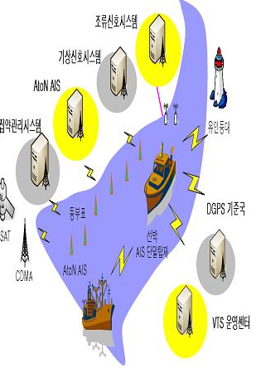
5년 전 저는 해양 관련 IT 시스템을 개발하게 되었습니다.
해상에서 수신되는 선박의 위치, 해양기상,항해 표지 정보를 실시간으로 수집하여 전자해도위에 표출 되는 시스템
시기적으로 조금씩 다르긴 하지만 데이터가 너무 많이 쌓이기 때문에 한달에 한번씩
데이터를 삭제해야 할 정도 였음
점점 관련 시스템이 늘어나서 시스템 마다 각각의 요구사항을 반영하기 위해 뷰를 만들게 되었습니다.
자연스레 성능이슈와 튜닝해야하는 포인트가 늘어났습니다.

Slide 6
당시의 이슈
예산부족으로 서버 증설 과 SW 신규구매(MS-SQL)가 불가 (성명불상의 놀고있는 서버는 몇 대 있었음)
데이터 스키마의 변경이 자주 이루어지고 다양한 서비스와 시스템을 위해 뷰 테이블을 다수 만들어야 했음
하루에도 어마어마한 데이터의 인서트 및 업데이트가 이루어지고 있어서 데이터베이스 부하가 있었음
C/S 시스템을 WEB으로 전환하기 위한 계획이 있었음
단기간의 개발기간을 고려 해야 했음

Slide 7
1) 엔지니어로써 의 고민
시스템을 SCALE UP(하드웨어성능을 높일것인지) 할것인지 SCALE OUT(분산처리) 할것인지 ?
대용량 데이터가 들어 왔을 때 분산부하처리를 어떻게 효율적으로 할 것인지?
다양하고 빈번한 요구사항이 들어왔을 때 스키마를 변경할것인지 아니면 어플리케이션단위의 방안을 세워야할지?
그러면서 공간정보를 DBMS 상에서 관리가 가능해야 할 것 같다.

Slide 8
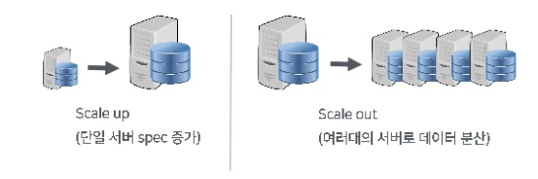
Sharding 의 문제
RDBMS 상에서도 scaleout은 가능하나 관리 와 개발 리소스가 많이 듬 -> mongodb는 autoscale로 해결 가능

Slide 9
대용량 데이터의 처리
사실 향간에는 “NOSQL은 대용량 데이터 처리에 적합지 않다는” 괴이한 소문이 있음
그러나 그것은 속설일 뿐 대용량 읽기쓰기에 있어서 적정한 인덱스 정책을 세우면
큰 문제 없음
다만 반복적인 insert 문 사
RDBMS 상에서도 scaleout은 가능하나 관리 와 개발 리소스가 많이 듬 -> mongodb는 autoscale로 해결 가능

